Slide 1
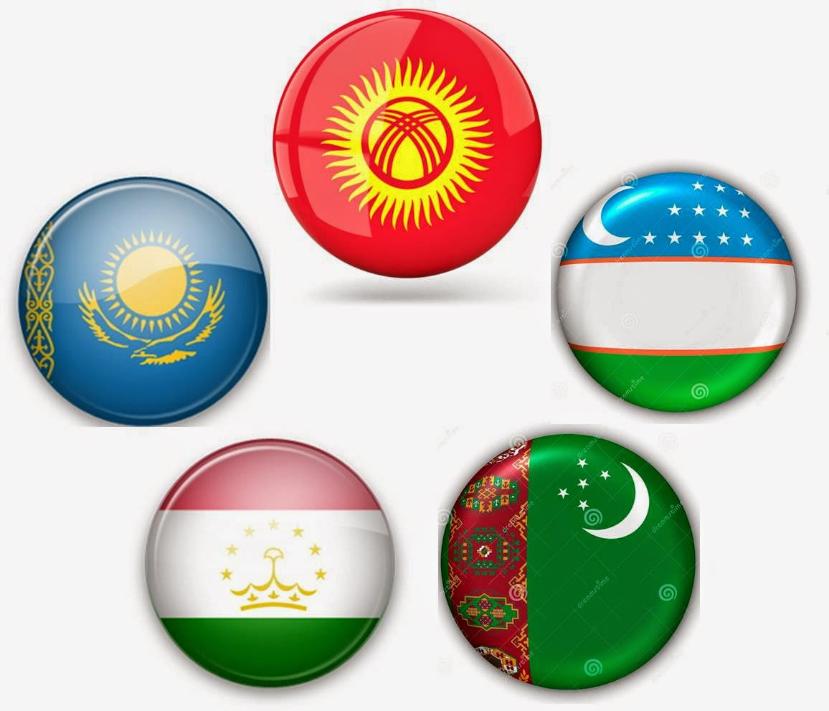
Центральная Азия

Slide 2
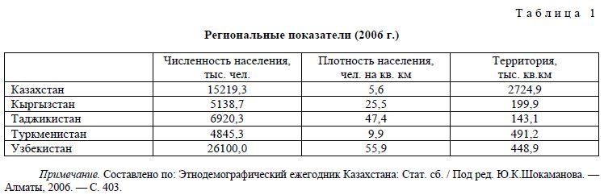

Slide 3
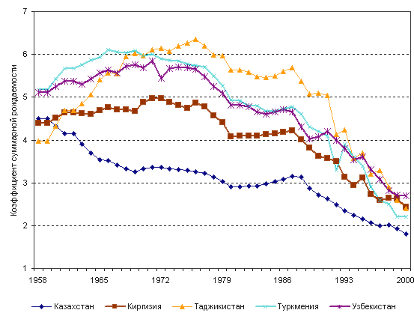
Коэффициент суммарной рождаемости в бывших советских республиках Центральной Азии, 1958-2002

Slide 4
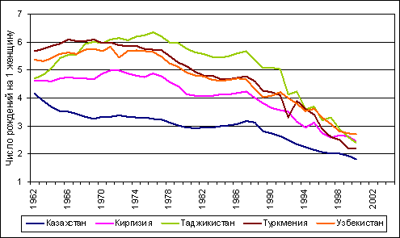
Коэффициент суммарной рождаемости в центральноазиатских странах СНГ

Slide 5
Демографические характеристики государств Центральной Азии
Страна | Медианный возраст | Число рождений на 1000 чел. (2012 г., оценка) | Число смертей на 1000 чел. (2012 г., оценка) | Число смертей на 1000 чел. (2012 г., оценка)
Казахстан | 29,3 | 20,44 | 8,52 | 1,23
Узбекистан | 26,2 | 17,33 | 5,29 | 0,94
Кыргызстан | 25,2 | 23,9 | 6,9 | 0,89
Таджикистан | 22,9 | 25,93 | 6,49 | 1,82
Туркменистан | 25,8 | 19,55 | 6,21 | 1,14

Slide 6
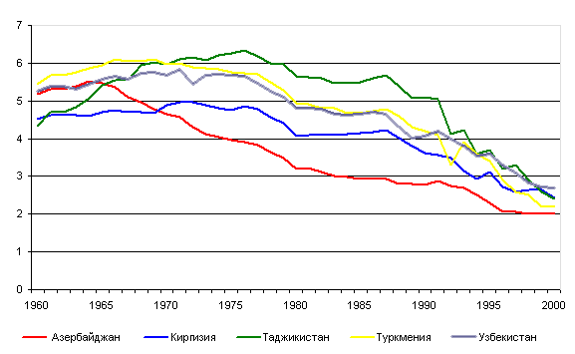
Коэффициент суммарной рождаемости в Азербайджане и государствах Центральной Азии

Slide 7
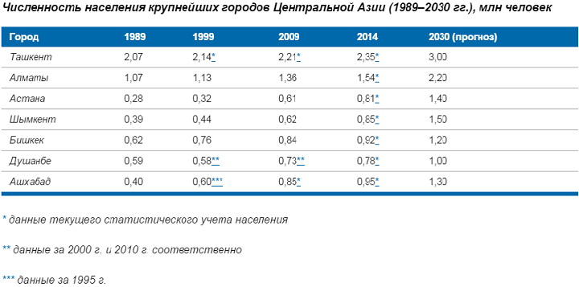

Slide 8
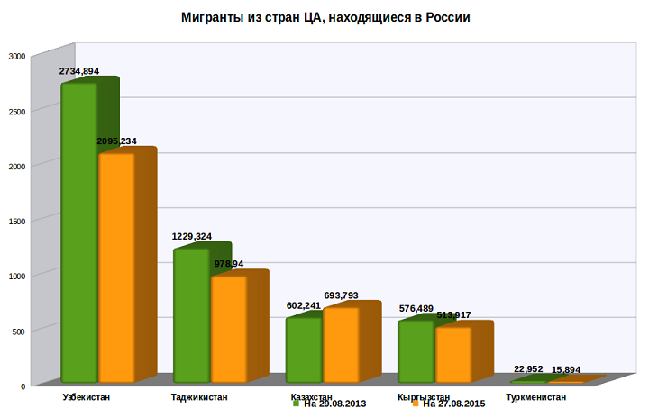
Причины иммиграции из
Центральной Азии
Заработки
Аграрное перенаселение
Высокая урбанизация
Рост социальной напряженности
Неблагоприятные экологические условия
Политическая нестабильность
Межэтнические конфликты

Slide 9
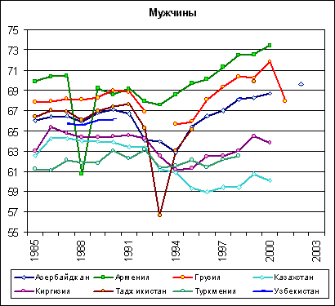
Смертность

Slide 10
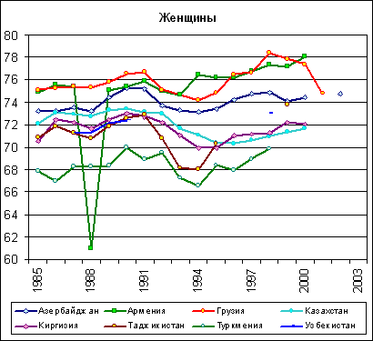
Смертность

Slide 11
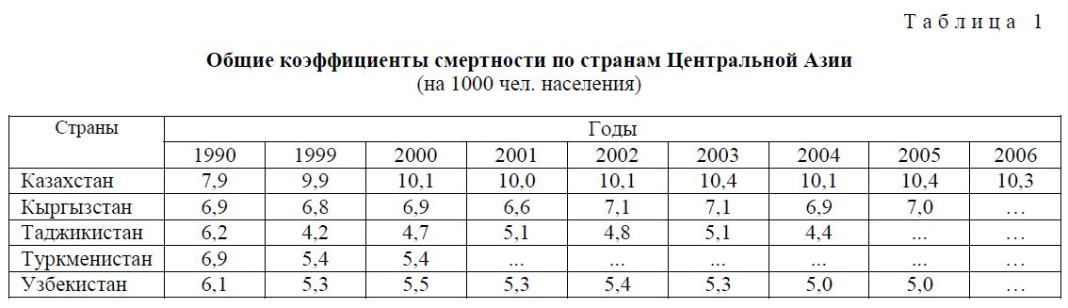

Slide 12
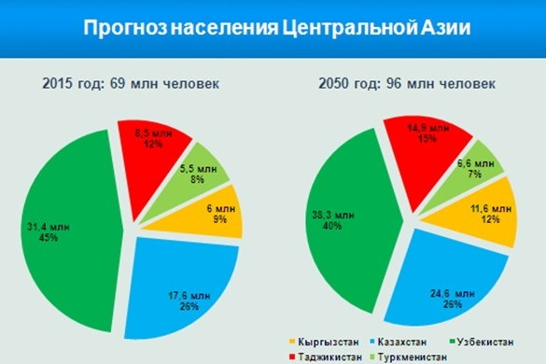

Slide 13
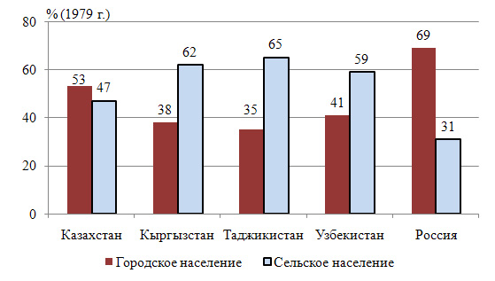
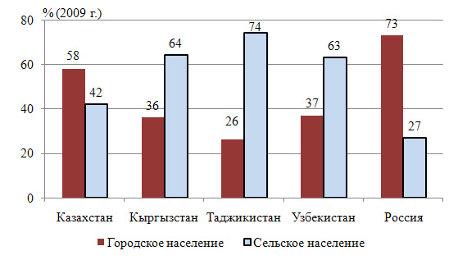
Соотношение городского и сельского населения

Slide 14
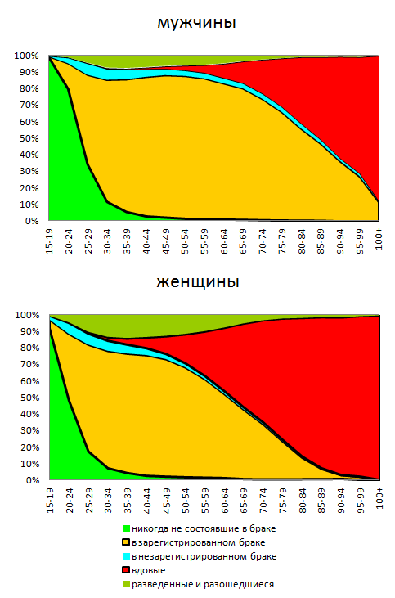
Брачная структура населения Киргизии по данным переписи 2009 года (в % к численности каждой возрастно-половой группы)

Slide 15
Индекс человеческого развития в странах Центральной Азии и России
 | Место по ИЧР* | ИЧР | Индекс ВВП | Индекс продолжительности жизни | Индекс образования
Казахстан | 80 | 0,761 | 0,7 | 0,64 | 0,94
Туркменистан | 97 | 0,738 | 0,68 | 0,62 | 0,91
Узбекистан | 109 | 0,702 | 0,48 | 0,7 | 0,93
Кыргызстан | 111 | 0,694 | 0,48 | 0,69 | 0,91
Таджикистан | 122 | 0,652 | 0,4 | 0,64 | 0,91
Российская Федерация | 62 | 0,795 | 0,76 | 0,67 | 0,96

Slide 16
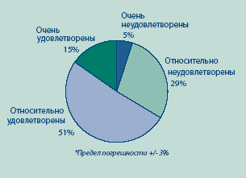
Насколько Вы неудовлетворенны своей жизнью?

Slide 17
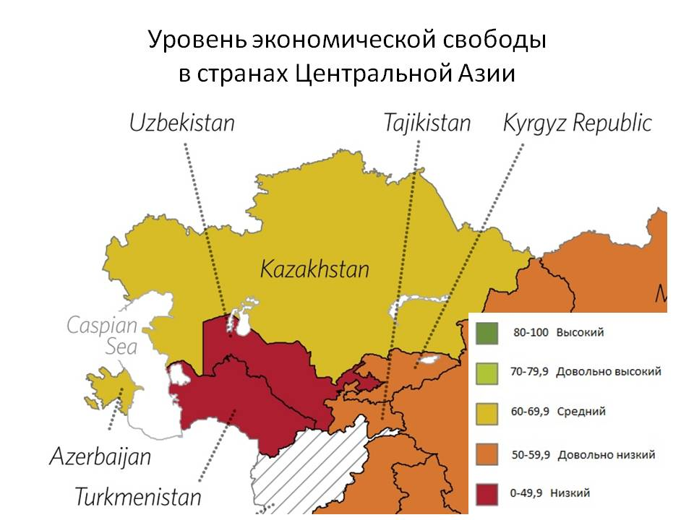

Slide 18
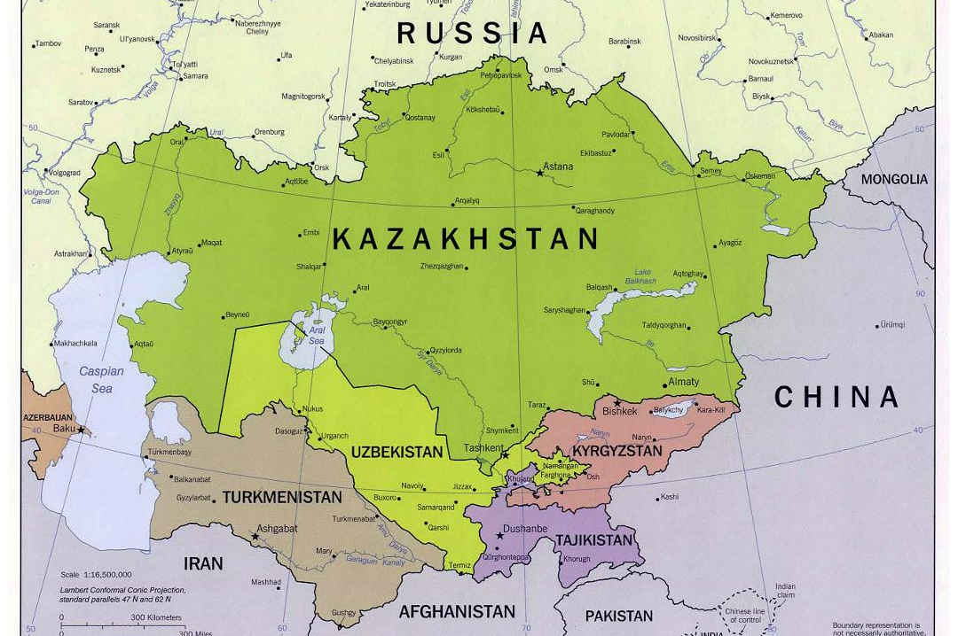
Что мешает развиваться экономике
Коррупция
Несправедливость судебных решений
Нарушение прав собственности
Жестокие ограничения со стороны государства
Политическая нестабильность

Slide 19
Центральная Азия

